Slide 1
Project Webprogrammeren
sept 2017

Slide 2
Agenda
Groepsopdracht project
Individuele opdracht
Planning
Regels
Beoordeling
Demo (Niels Nieland en Jeroen Lammersma)

Slide 3
Cheezburger
Domme ideeën bestaan niet!
Er zijn werkelijk ontelbaar ideeën om een website te beginnen.
Zelfs ideeën die op het eerste gezicht maar gek lijken, kunnen een groot succes worden.
Zo had niemand kunnen voorspellen dat de blog van de Hawaïaanse Eric Nakagawa, genaamd 'I Can Has Cheezburger?', wereldfaam zou bereiken.
Hij maakte een blog waarop hij foto's van katten plaatste met humoristische onderschriften. Hij kon toen nog niet weten dat dit één van de meest populaire blogs ooit zou worden.

Slide 4
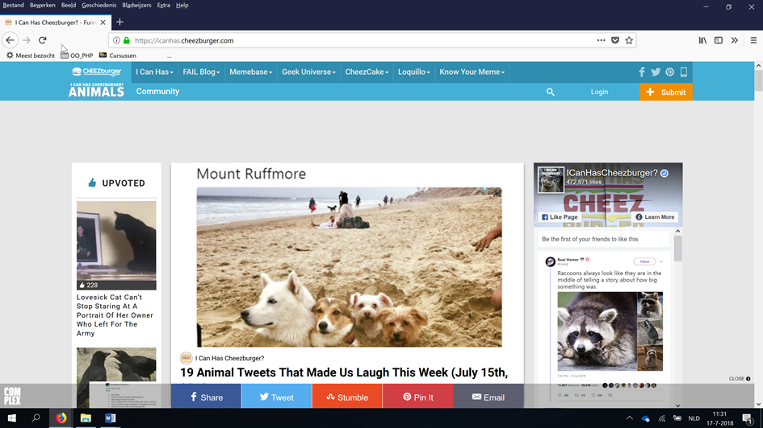
Plaatje
Een origineel idee verzinnen voor een website of blog is alleen zo makkelijk nog niet.

Slide 5
Intro
Centraal bij dit thema staat de opbouw van kennis op het gebied van webprogramming (PHP) en aanverwante zaken. De aanverwante zaken zijn in dit geval “Databases, SQL en Projectmanagement”.
Bij dit project wordt van iedere projectgroep verwacht dat er een dynamische webapplicatie wordt opgeleverd.
Het is natuurlijk niet zo dat van elke groep gevraagd kan worden een professionele site te ontwerpen binnen de gestelde tijd.
Maak daarbij een juiste afweging van de hoeveelheid materiaal dat deel gaat uitmaken van de website.
Overleg vooral veelvuldig met de begeleidend docent om te voorkomen dat er een keuze gemaakt wordt voor een te ingewikkelde site waardoor de oplevering aan het eind van het thema in gevaar komt.

Slide 6
Opdrachten
Ter inspiratie een aantal opdrachten die kunnen dienen als mogelijk onderwerp voor de website. Voorwaarde voor het opzetten van de website is het hebben van een proces waarbij klanten bestellingen kunnen plaatsen of eigen bijdragen kunnen toevoegen aan de site.
Healthy aging / Quantified self
Grappige clips en foto’s: Humor scoort.
Receptenlijn
Reizensite
Alternatief voor thuisbezorgd
Kom met een eigen en origineel idee. Er is echter één voorwaarde: de begeleidend docent moet overtuigd worden dat er voldoende kwaliteit aan het project zit.

Slide 7
Stappenplan
Iedereen kan een website maken.
Maar voor een effectief werkende site is het handig om er eerst goed over na te denken en een soort stappenplan te hanteren.
Hoe te handelen wordt in het planningsoverzicht van het project heel uitgebreid beschreven.
Hier volgen nu enkele richtlijnen om het geheel handen en voeten te geven.
Wat is het doel van de site?
Bepaal de doelgroep en hun behoeften.
Lay-out van de site.

Slide 8
Vervolg
Huisstijl
Menustructuur
Internet standaarden
Functionaliteiten
Focus

Slide 9
Opzet
Alle tutoraat-uren zijn verplicht!!!
Een projectgroep kent maximaal 5 leden, absoluut niet meer.
Iedere groep maakt als eerste een Plan van Aanpak.
Afspraken tussen de groepsleden komen daarbij aan bod:
• Hoe wordt er bijvoorbeeld omgegaan met studenten die zich niet aan de afspraken houden?
• Wat spreekt een groep af over aanwezigheid? etc.
• Een opzet hoe de verschillende taken over de weken ingedeeld gaan worden.

Slide 10
Vervolg
Voor de tweede tutoraatles komen de groepen met een voorstel voor de te ontwikkelen website.
Ook een onderwerp uit het rijtje voorstellen moet goedgekeurd worden door de tutor. Iedere groep levert een globale beschrijving in van de website die gebouwd gaat worden. Dit beslaat ongeveer één A4-tje.
Kern daarvan is een omschrijving van het soort bedrijf waar het project om moet draaien. De beschrijving dient vooral rekening te houden met het gezichtspunt van de gebruiker.
Het moet duidelijk herkenbaar zijn voor de eindgebruiker wat de mogelijkheden zijn, als hij/zij de webapplicatie gaat gebruiken. De belangrijkste functies/functionaliteiten dienen genoemd te worden, de details worden later uitgewerkt.
Een concrete invulling van de overige taken over de weken is te vinden in de planning van het project op Blackboard.

Slide 11
Oplevering
In de laatste week van het project vindt de oplevering plaats. De applicatie moet dan gedemonstreerd worden.
Zorg ervoor dat in elk geval de volgende onderdelen deel uit maken van de website:
Er dient een verbinding gelegd te worden tussen de website en een database.
Er moet gewerkt worden met formulier en die formulieren dienen valide te zijn.
Er moet gebruik gemaakt zijn van sessies om gegevens tijdelijk op te slaan.
CRUD-toepassingen voor de data moeten aanwezig zijn.
De site dient te beschikken over een CMS.
Authenticatie dient toegepast te zijn.

Slide 12
Houd rekening met de volgende details:
Elke afwijking van het ontwerp en/of technische uitwerking moet uitgelegd worden aan en goedgekeurd worden door de opdrachtgever.
Gebruik consequente naamgeving, zoveel mogelijk volgens de algemene afspraken. Let daarbij op gebruik van hoofd- en kleine letters, op enkel- en meervoud.
Gebruik beschrijvende namen die aangeven wat een functie doet, of welke waarde in een variabele wordt opgeslagen.
Er zijn tenminste twee rollen, ADMIN en gewone gebruiker, meer is toegestaan.
Een verkoopproces of een soortgelijk proces dient in elk geval geprogrammeerd te zijn.

Slide 13
INDIVIDUELE OPDRACHT PROJECT WEBPROGRAMMEREN
Elk project kent ook een individuele component.
De belangrijkste reden hiervoor is dat er getoetst moet worden of ieder groepslid een voldoende bijdrage heeft geleverd aan het eindresultaat.
Onderwerp van de opdracht is het enige onderwerp dat bij het programmeren niet wordt getoetst, de koppeling tussen de webapplicatie en de database.

Slide 14
De opdracht:
De webapplicatie kent ongetwijfeld een groot aantal formulieren en overzichten. Iedere student dient een tweetal formulieren en een tweetal overzichten te realiseren.
De ontwerpen (4 in totaal) moeten in een document vastgelegd zijn. De uitwerkingen dienen conform het ontwerp opgeleverd te worden.

Slide 15
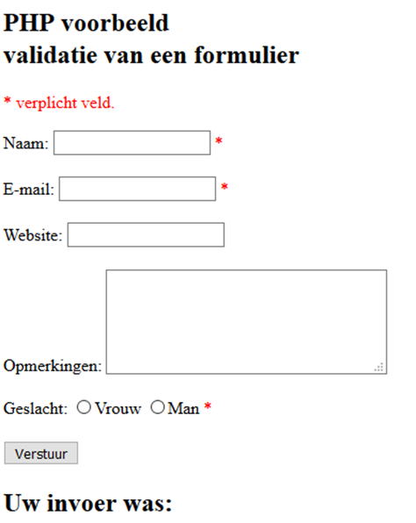
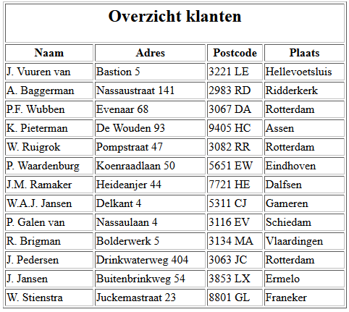
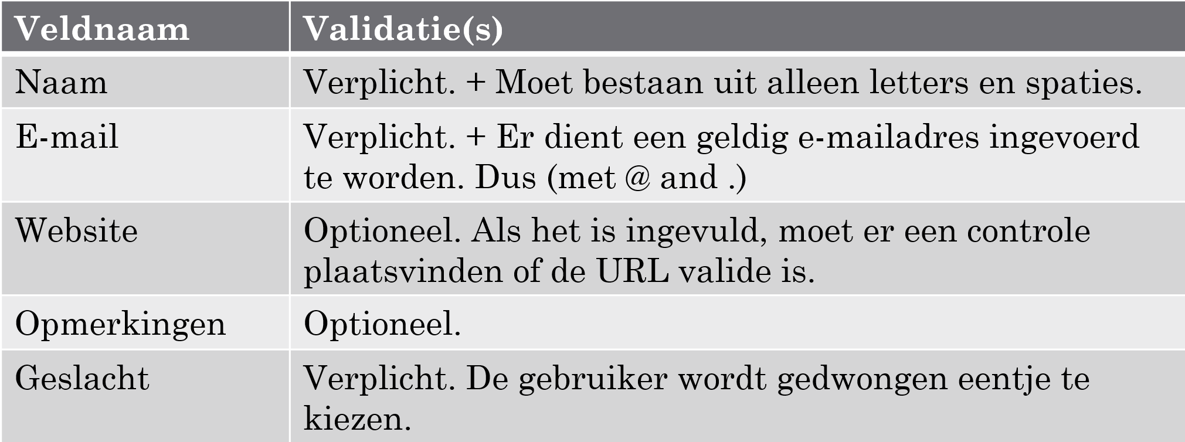
Voorbeeld

Slide 16
Beoordeling individueel
De opdracht dient uiterlijk in week 8 tijdens de tutoraat-uren opgeleverd te worden.
Onder opleveren wordt hier verstaan dat de uitwerking getoond dient te worden aan de begeleidend docent, inclusief ontwerp en validatieregels.
Wordt de opdracht niet op tijd ingeleverd wordt hier een GK (gemiste kans) voor genoteerd en kan er nog een herkansing plaats vinden voor maximaal het cijfer 6.
Hetzelfde geldt voor studenten die voor de opdracht een onvoldoende ontvangen.

Slide 17
Becijfering
Voor het project worden dus 2 cijfers toegekend.
Groepscijfer (75%)
Individuele opdracht (25%)
De credits zijn verdiend als voor beide onderdelen het cijfer >= 5,5 behaald is. Daarnaast moet de student 100% aanwezig zijn geweest.
Bij een onvoldoende voor de groepsopdracht wordt met de begeleidend docent bepaald welke onderdelen verbeterd moeten worden. Een herkansing wordt beoordeeld met maximaal het cijfer 6.

Slide 18
Het is absoluut NIET toegestaan gebruik te maken van een framework. (GEEN wordpress, laravel, cake, etc. dus). Als er toch om wat voor reden noodzakelijk is van een framework gebruik te maken (frontend of backend), neem in eerste instantie contact op met de tutor. Het is verplicht een webapplicatie in PHP te bouwen waarbij een koppeling gelegd moet worden met een MySQL-database.
Na overleg met de begeleidend docent kan hij/zij toestemming geven eventueel een andere database te gebruiken bijv. Maria DB.
Criterium: iedereen in de groep is op de hoogte van de werking van de andere database.

Slide 19
Nog een paar wijsheden en adviezen
Zorg voor een evenwichtige groepsamenstelling, selecteer studenten van een gelijk kaliber. Het is frustrerend voor iedereen als je geen bijdrage kunt leveren of in het andere geval alles op jouw bordje terecht komt.
Mocht het zo zijn dat een teamlid niet functioneert zoals zou moeten neem ALTIJD zo spoedig mogelijk contact op met de begeleidend docent om het problem binnen het team te bespreken.
De docent kan besluiten na hoor en wederhoor een niet-functionerend teamlid uit de groep te verwijderen.
Check regelmatig het projectdocument op BB. Daar is alle informatie te vinden nodig voor het goed verlopen van dit project.

Slide 20

Question?
Wees proactief;
Zorg voor het optimale resultaat;
Maak iets moois.

